Slide 1

主讲讲师：张三丰
事件（四）
-2016-10-
讲师Emaill：123456@qq.com

Slide 2
12
第
章
事件（四）

Slide 3
本章重点与难点
重点
重点
难点
1
2
难
飞扬的小鸟
逻辑疏通
管道制作
管道制作

Slide 4
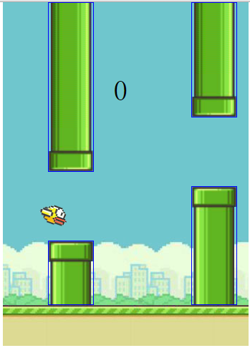
1、飞翔的小鸟思路分析
效果展示

Slide 5

2、模块实现
小鸟飞翔及响应

Slide 6
2、模块实现
碰撞检测

Slide 7
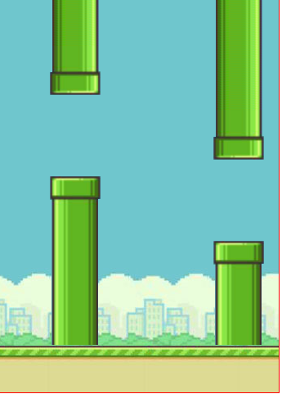
2、模块实现
管道移动

Slide 8
3、技术难点
小鸟飞翔及响应
管道动画

Slide 9
谢谢观赏

